Slide 1


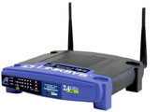
计算机网络
Computer Networks
Microsoft Office PowerPoint
主讲：洪佩琳
plhong@ustc.edu.cn
Computer
课程主页
http://if.ustc.edu.cn/course/
https://git.ustc.edu.cn/infonet/computer-network-experiment
辅导：谭铮，扶登峰
tangent0709@mail.ustc.edu.cn，fdf2798702471@mail.ustc.edu.cn

Slide 2

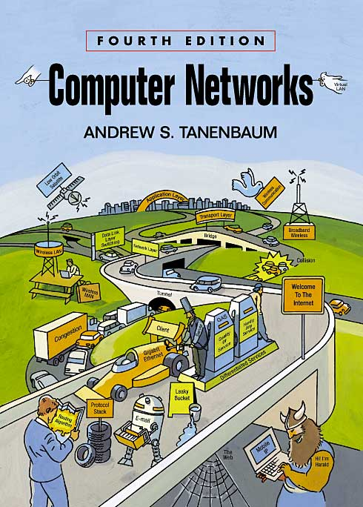


教科书和参考书
Textbook & Reference
Textbook: Andrew S.Tanenbaum, Computer Networks, 5rd ed, Prentice Hall, 2011
中文版：“计算机网络”(第5版)，潘爱民译，清华大学出版社
Notes:
教科书《Computer Networks》第一版出版于1980年，那时候，网络刚刚起步；88年第二版，当时网络正进入大学和研究机构；96年第三版，网络发展如火如荼；02年第四版，网络已深入人们生活，2010年出第五版。2022年等来了第六版中译本

Slide 3
References:
1. JAMES F.KUROSE,KEITH W.ROSS，“计算机网络——自顶向下方法” （第7版），陈鸣等译，机械工业出版社，2018.6
2. 谢希仁，“计算机网络”，（第7版）电子工业出版社，2017
3.郑老师的MOOC，https://www.bilibili.com/video/BV1JV411t7ow/
本课件印有华为标记的图片来自华为“智能基座产教融合协同育人基地”，特此感谢！

Slide 4
课程安排和成绩评定
课程安排：60学时授课，20学时实验
成绩评定：
  期末考试:60%
  平时作业+平时测验:20%
  实验成绩:20%

Slide 5
什么是计算机网络？
通过同一种技术（通信线路和网络设备按某些协议/通信技术和通信协议）相互连接起来的（具有通信功能的）一组自治计算设备的集合^{[1]}。
什么是因特网（Internet，internet-互联网）？
  指全球最大的、开放的，由众多网络相互连接而成的计算机网络，它由美国阿帕网（ARPAnet）发展而成，主要采用TCP/IP协议。（96年的定义）
    起源：美国阿帕网（ Advanced Research Projects Agency Network，ARPAnet ）
    协议：TCP/IP——版本升级
    端系统：计算机——手机、电话、PDA、信息家电、汽车等一切需要联网的物体
Notes:
[1]教科书，P1
网络是什么？自然界有哪些网？在我们的家里已有哪些网络？水、电都连成网，成为人们生活所需的必要的基础设施，电视网、电话网也是信息网络。另外，还有公路网、铁路网，被称为国家基础设施，公路网有点类似于分组交换，而铁路网更象是电路交换。
ARPA:是美国国防部高级研究计划署，ARPANET于1969年由国防部创建，最初用来验证计算机联网的不同方式。它仅限于军事用途。

Slide 6
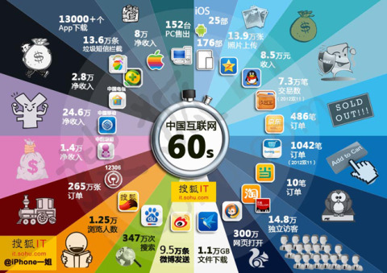
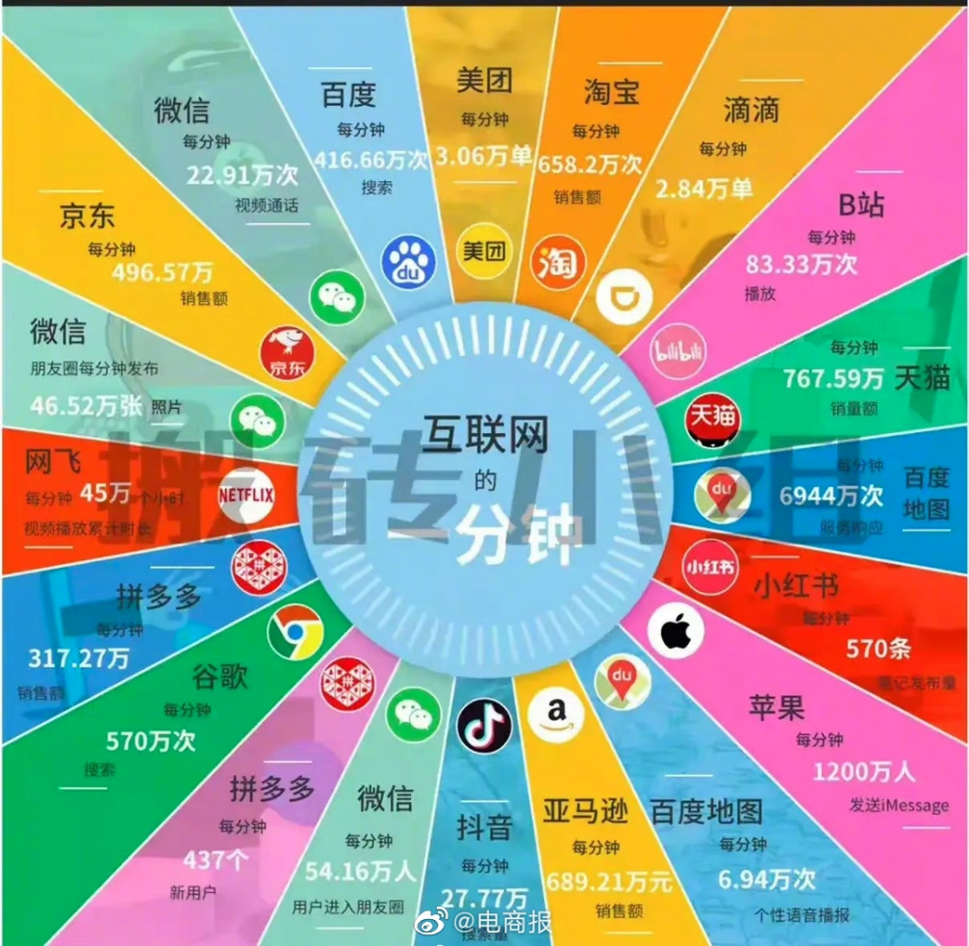
互联网应用产生的商机
2016年中国互联网一分钟统计的访问量
2021年互联网一分钟统计的访问量
Notes:
左图是2016年中国互联网一分钟统计的网上各种应用的访问量、点击量和交易量，每年的的双11，淘宝就像过年时的铁路春运，繁忙、拥挤，工作人员严阵以待。在这众多的业务中，相当大的量是通过移动互联网成交的。每一种业务可以组成一种网，但各种互联网应用组成的网与互联网有本质的区别，它是依托在互联网之上的overlay（覆盖网），没有互联网，应用层的各种网络就运行不起来。目前很多媒体把各种互联网应用组成的网络称之为互联网，混淆了互联网与互联网应用的区别。

Slide 7
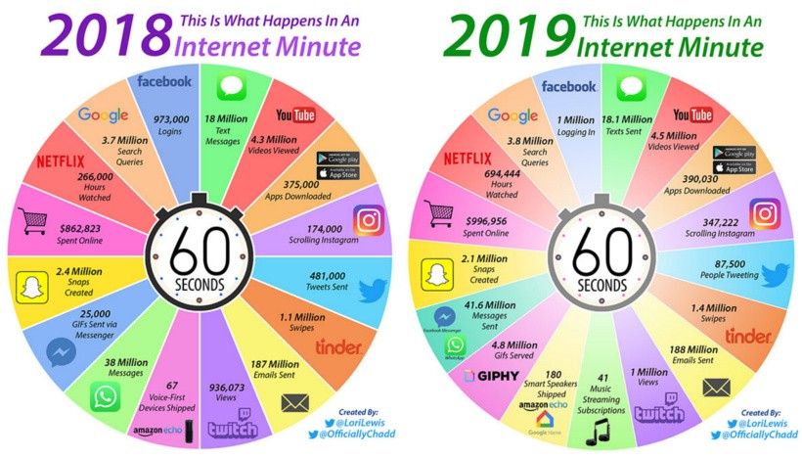
互联网应用产生的商机
Notes:
这是2018年和19年互联网一分钟统计的网上各种应用的访问量、点击量和交易量。

Slide 8
互联网应用构成的重叠网与
互联网设备构成的物理网
互联网应用构成的 overlays
Internet
广域网
DCN
Notes:
本课程主要关注计算机设备构成的物理网络-计算机网络

Slide 9
课程内容
概述
网络的体系结构与参考模型
物理层
数据链路层
局域网——以太网和WIFI
网络层
互联网——Internet
传输层
应用层
网络安全
Notes:
讲解与书本的对应关系

Slide 10
课程内容
CH1.概述
  主要介绍互联网的发展历史及其应用、标准化组织。
CH2.网络的体系结构与参考模型
  网络体系结构(architecture)就是网络的顶层设计，将网络功能分层。后续3-9章从低到高描述各层功能及相关协议。
  主要介绍其基本概念和两种参考模型。
CH3.物理层
  主要介绍网络通信相关的基本概念，如传输速率、传输介质、调制、复用以及交换。
CH4.数据链路层
  主要介绍数据链路层的基本功能与协议设计。
CH5.局域网——以太网和WIFI
  例举两个局域网的数据链路层协议,链路层的互连。
数据链路层

Slide 11
课程内容
CH6.网络层
  网络层的基本功能，路由转发、拥塞控制。
CH7.互联网——Internet
  Internet的网络层协议IP及其它相关协议。
CH8.传输层
  Internet的传输层协议TCP\UDP。
CH9.应用层
  列举几个经典的Internet应用层协议。
CH10.网络安全
  介绍网络安全的基本概念。
网络层

Slide 12
Chapter 1 概述
1.1 Internet 的发展史
1.2 中国Internet的发展史
1.3 IPv6发展史
1.4 网络结构
1.5 Internet的应用
1.6 互联网与物联网
1.7 网络的标准和标准化组织

Slide 13
1.1Internet 的发展史
Internet——因特网（国际互连网，互联网（internet））
  指全球最大的、开放的，由众多网络相互连接而成的计算机网络，它由美国阿帕网（ARPAnet）发展而成，主要采用TCP/IP协议。
历史
  1969年起源于美国国防部高级研究计划署的ARPAnet
  1979年，研究开发TCP/IP，80年代TCP/IP-》UNIX
  1985年，美国国家科学基金会NSF投入TCP/IP的研发，建成NSFNet
  90年代后，Internet飞速发展，入网的用户数呈指数增长
  93年美国政府提出建立信息高速公路（国家信息基础设施，NII，National Information Infrastructure），一个贯通全美各大学、研究机构、企业及家庭的全国性网络。之后， GII（Global Information Infrastructure）在全球掀起
  1997年7月，美国提出了NGI（Next Generation Internet）
  2005年美国NSF启动GENI（Global Environment for Networking Innovation）和FIND (Future INternet Design)
  2005年国际电联的报告上提出了物联网概念（ Internet of Things ）
Notes:
NGI：建 立 更 快、 更 智 能 的 互 联 网 ，使当时的数 据 传 输 速 度 提 高 100~ 1000 倍
GENI和FIND要从可扩展性、安全性、移动性、实时性等方面出发，发现和评估可以作为21世纪互联网基础的新的革命性的概念、理论和示范性技术

Slide 14
Internet技术及应用的发展历程（1）
1969年
ARPAnet诞生
1974年
TCP/IP诞生
1984年
DNS诞生
1985年
NSFnet诞生
1989年
WWW推出
1995年
互联网开始
商业化
1978年，BBS
1979年，新闻组
1982年，第一个表情 :-）诞生
1993年
第一个图形化浏览器Mosaic
1988年
首次出现
蠕虫攻击
1998年
Google上线
1971年
开发出电子邮件
婴儿期
成长期
Notes:
ARPA:美国国防部高级研究计划署，ARPANET于1969年由国防部创建，最初用来验证计算机联网的不同方式。它仅限于军事用途。

Slide 15
Internet技术及应用的发展历程（2）
车联网、物联网，智慧城市等概念的提出，使得通信不仅限于人与人，还将在人与物，物与物之间展开。
2003年
网络电话（VoIP)成为主流
2007年
网络电视推出
云计算/云存储、大数据、机器学习等技术的发展；虚拟现实、自动驾驶、人工智能等应用进一步开拓了网络的用武之地。
2005年
YouTube上线，大众开始分享视频流
2007年
iPhone的推出，开启了移动互联网时代，人们可以随时随地传递信息。
成熟期
xx期

Slide 16
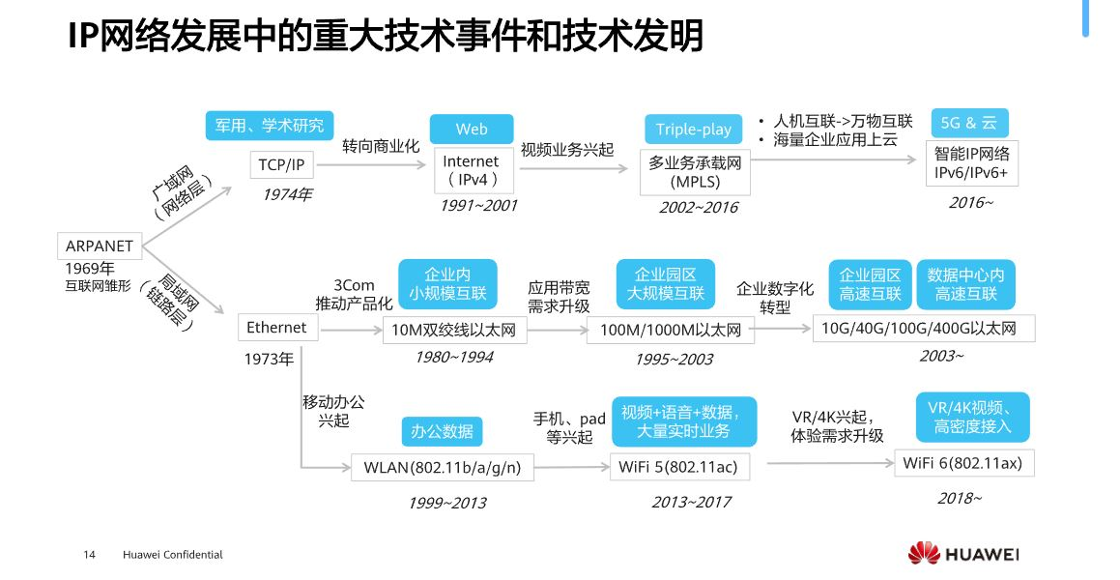
Internet技术（协议）发展历程（3）

Slide 17
Chapter 1 概述
1.1 Internet 的发展史
1.2 中国Internet的发展史
1.3 IPv6发展史
1.4 网络结构
1.5 Internet的应用
1.6 互联网与物联网
1.7 网络的标准和标准化组织

Slide 18
1.2中国Internet的发展史
第一章：概述
1989年9月，国家计委向世界银行贷款建设中关村地区教育与科研示范网络（NCFC，The National Computing and Networking Facility of China），1992年NCFC工程全部完成。（后改名中国科技网CSTNet）
1994年5月，NCFC代表中国正式加入Internet，向InterNIC注册CN域名。https://www.cnnic.cn/
1994年9月，中国公用计算机互联网（Chinanet）建设正式启动，96年1月正式开通。
1994年10月，中国教育科研网（Cernet，China Education and Research Network)开始启动。http://www.edu.cn/
1996年9月，中国金桥网（ChinaGBN)正式开通。
1997年，Chinanet与CSTNet、Cernet、ChinaGBN互连互通。

Slide 19
1.2中国Internet的发展史（续）
1997年底，中国互联网络信息中心(CNNIC)发布了第一次《中国互联网络发展状况统计报告》：截止到1997年10月31日，中国共有上网计算机29.9万台，上网用户数62万，CN下注册的域名4066个，WWW站点约1500个，国际出口带宽25.408M。
2006年1月，CNNIC第十七次统计报告：中国共有上网计算机总数4950万台，用户数11100万，CN下注册的域名1096924个，WWW站点约694200个，国际出口带宽136,106M.
2016年1月，CNNIC第三十七次统计报告：全国网民规模6.88亿，手机网民规模6.20亿，CN下注册的域名1636万个，WWW站点约423万个，国际出口带宽5,392,116M,年增长率为30.9%.

Slide 20
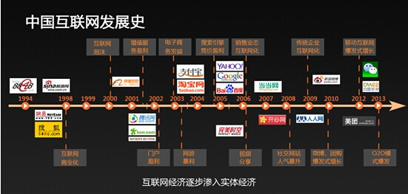
中国互联网应用的发展史

Slide 21
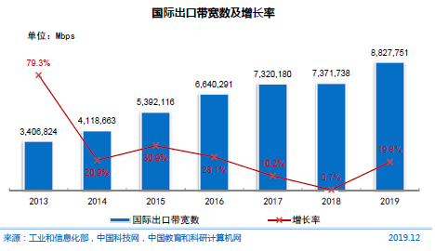
网络出口带宽（截至到2019年12月）
参考站点http://www.cnnic.com.cn
第一章：概述
第45次中国互联网络发展状况统计报告

Slide 22
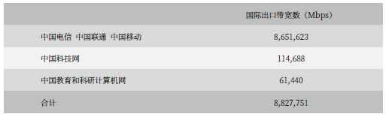
国际出口带宽
参考站点http://www.cnnic.com.cn

Slide 23
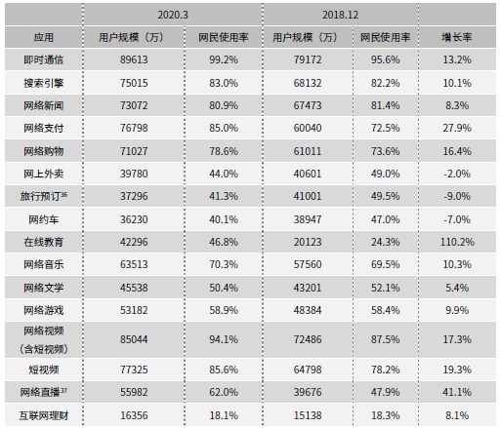
近年来互联网各类应用用户规模及使用率

Slide 24

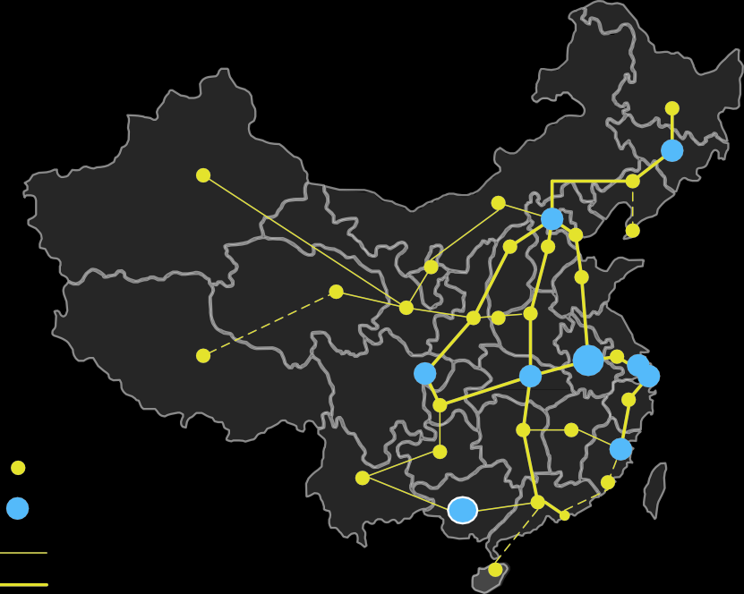

国家重大科技基础设施“未来网络试验设施”
China Environment for Network Innovations (CENI)
国家重大科技基础设施“未来网络试验设施”（2018年5月启动建设）
为突破未来网络基础理论和支撑新一代互联网实验，建设未来网络试验设施。
人机物融合三元
网络行为感知
NDN
空间信任体系验证
与测量
SDN
特种网络安全
大规模真实用户
MF
哈尔滨
验证
测试控制1
SCSN
网络设备与系统
网络业务用户
网络体系创新架构
乌鲁木齐
沈阳
长春
能耗感知与测量
体验测试
与技术验证
呼和浩特
北京
天津
石家庄
济南
郑州
创新试验系统
银川
太原
大连
西宁
兰州
洛阳
南京 _{苏州}
上海
杭州
基础网络系统
拉萨
西安
武汉
安全支撑系统
开放服务系统
成都
合肥
通用计算
智能计算
存储
未来网络试验社区
公共服务
第三方与区域自治服务
重庆
资源池
资源池
资源池
可编程新型网络试验节点
中国科学技术大学 承建边缘网络节点
光纤(10G)
贵阳
长沙
南昌
福州
深度可编程网络
运行与服务集成 管控中心
（合肥）
昆明
南宁
南宁
广州
厦门
深圳
北京
上海
合肥
武汉
成都
长春
福州
苏州
光纤(100G)
海口
南海诸岛
一个中心、三个系统、八个城市、三万用户
Notes:
中国科学技术大学国家重大科技基础设施“未来网络试验设施”（合肥）的建设，这是整个未来网络试验设施的4个系统之一，其定位是智能网络试验装置，为智能网络技术创新提供试验环境。未来网络试验设施合肥系统将部署自主研发的智能交换机和可重构智能网络检测仪，并将智能接口进行开放，为产学研用提供真实的和开放的智能网络技术创新平台。合肥系统部分可以总结为一个中心、三个系统、八个城市和三万用户。一个中心即合肥运行管控中心，三个系统包括基础网络系统，提供覆盖8个城市13个节点的深度可编程网络，创新试验系统提供试验快速部署专用工具和测量工具，开放服务系统实现与国内其他三个系统对接以及与国际未来网络试验平台实现联邦，共享网络试验资源。

Slide 25

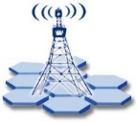
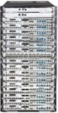









智能网络创新试验设施(CENI-HeFei)
实验用户
合肥边缘试验站点
科大讯飞
科大先研院
物质科学院
合工大
安徽大学
全程贯穿深度可编程
  接入、汇聚和核心设备可编程，计算、存储、网络资源可切片
高精度全方位创新试验系统
  创新网络试验工具集，快速集成
  网络试验测试工具集，可复现
开放的网络创新环境
  第三方自治试验设施联邦
真实的试验用户与业务内容
  5000个接入点，真实用户接入
  互联网服务内容注入真实流量
运行管控中心
试验服务平台
合肥分中心
网络大数据中心
科大网络中心
合肥分中心为中心，合肥5个边缘节点、8个外地边缘节点形成星型拓扑
合肥主干节点
Internet
南京管控中心
武汉
成都
长春
苏州
北京
上海
福州
Notes:
这是我们所设计的智能网络试验装置，8个城市13个网络试验节点均采用我们自主研发的智能网络交换机，合肥部署5试验节点，包括科大讯飞，科大先研院，物质科学院，合工大和安徽大学，其他8个节点分布在7个城市，包括武汉、成都、长春、苏州、北京、上海和福州，主要覆盖中科院研究所。整个智能网络试验装置具有以下四个特色，第一，支持全程贯穿深度可编程，从接入、汇聚和核心网络设备均是可编程的，同时，计算、存储和网络资源支持可切片。第二，提供高精度全方位创新平台，包括创新网络实验工具集，支撑实验快速部署和集成，网络试验测量工具集，支持试验可复现。第三，开发的网络创新环境，与第三方自治试验设施联邦，第四，真实的试验用户与业务内容，提供5000个接入节点，引入真实用户，同时，互联网服务内容注入真实流量。

Slide 26
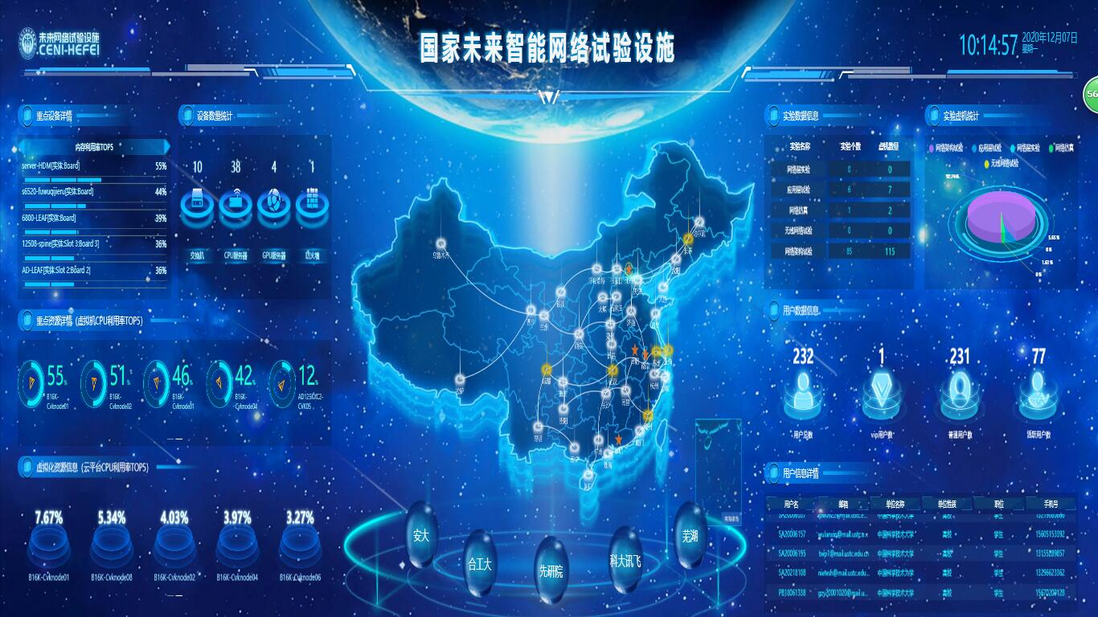
智能网络试验设施管控平台建设进展

Slide 27
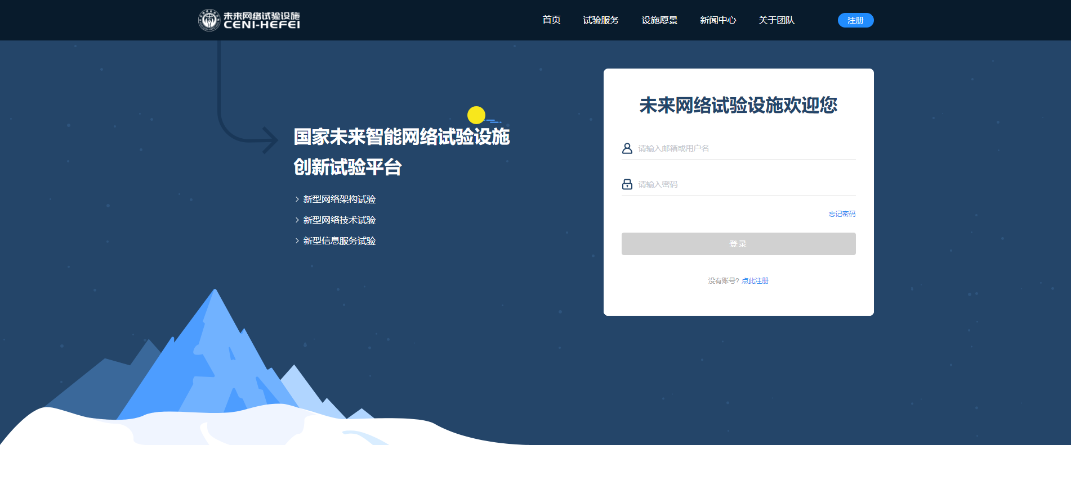
智能网络创新试验门户建设进展

Slide 28
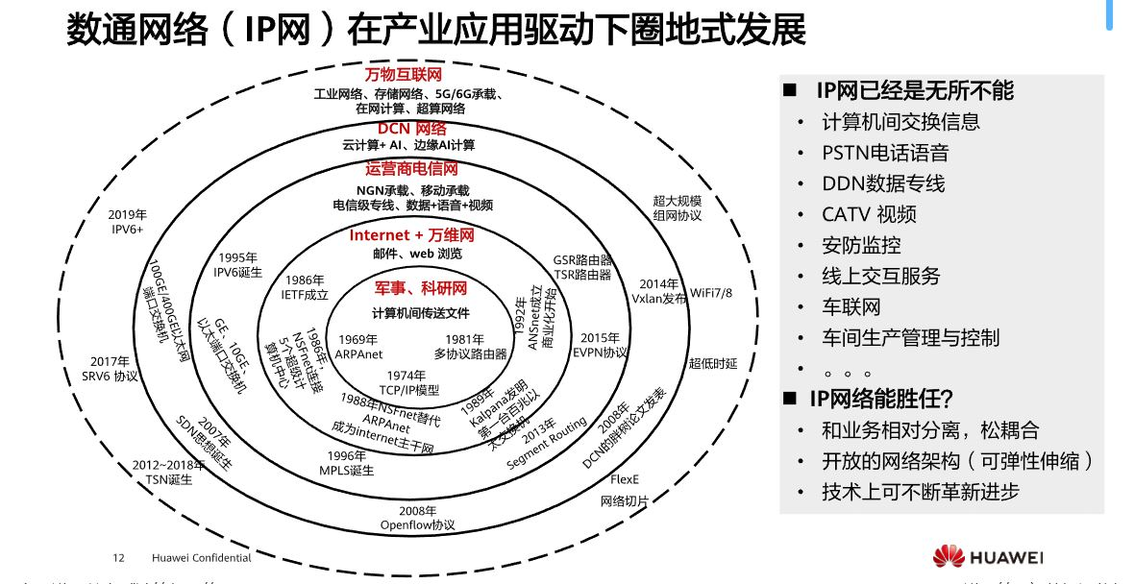
IP网络在产业应用驱动下的的发展
Notes:
2022年3月，提请十三届全国人大五次会议审查的计划报告提出，实施“东数西算”工程。数字时代正在召唤一张高效率的“算力网”。“东数西算”中的“数”，指的是数据，“算”指的是算力，即对数据的处理能力。“东数西算”是通过构建数据中心、云计算、大数据一体化的新型算力网络体系，将东部算力需求有序引导到西部，优化数据中心建设布局，促进东西部协同联动。

Slide 29
Chapter 1 概述
1.1 Internet 的发展史
1.2 中国Internet的发展史
1.3 IPv6发展史
1.4 网络结构
1.5 Internet的应用
1.6 互联网与物联网
1.7 网络的标准和标准化组织

Slide 30
1.3 IPv6发展史
IPv6 is sometimes also called the Next Generation Internet Protocol or IPng.
国际：
  IPv6 was recommended by the IPng Area Directors of the Internet Engineering Task Force at the Toronto IETF meeting on July 25, 1994 in RFC 1752
  The core set of IPv6 protocols were made an IETF Draft Standard on August 10, 1998. ，RFC2460,“Internet Protocol, Version 6 (IPv6), DEC,1998 Specification ”
  1996年3月国际IPv6主干网（6bone)建成
国内：
  1998年4月，CERNET正式参加下一代IP协议(IPv6)试验网6BONE。8月国家 863计划启动“IPv6示范系统”
  2002年1月,国家启动“下一代互联网中日IPv6合作项目”。
  2003年8月，国务院批复同意国家发改委等八部委“关于推动我国下一代互联网发展有关工作的请示”，正式启动“中国下一代互联网示范工程CNGI”。建设目标是在2003年到2005年的时间内，采用IPv6技术，完成CNGI主干网（覆盖20个城市30个核心节点）

Slide 31
CERNET2
拓扑结构
10Gb/s传输速率

Slide 32
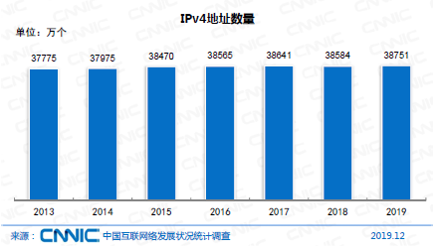
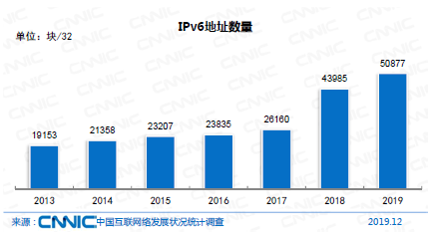
中国IPv4地址
与
IPv6地址数量
Notes:
2011年IANA宣布IPv4地址宣告用完。2^32=4,294,967,296
互联网编号分配机构（IANA，Internet Assigned Numbers Authority）负责分配和规划IP地址，以及对TCP/UDP公共服务的端口进行定义。

Slide 33
Chapter 1 概述
1.1 Internet 的发展史
1.2 中国Internet的发展史
1.3 IPv6发展史
1.4 网络结构
1.5 Internet的应用
1.6 互联网与物联网
1.7 网络的标准和标准化组织

Slide 34
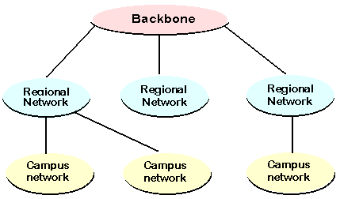
Cernet的网络结构
第一章：概述
Notes:
作为基础设施的网络它的结构与其他基础设施如电网、水网有所不同，负责网络运营的单位有运营商、企事业（包括大型的内容提供商和服务提供商、政府机构、学校）、家庭/个人。

Slide 35
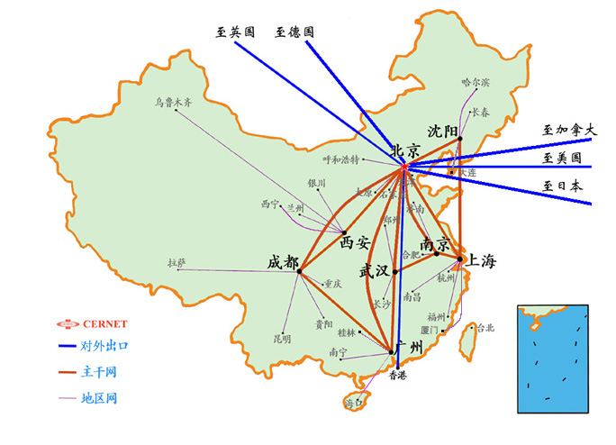
CERNET拓扑结构
第一章：概述

Slide 36
CERNET2“十五”建设规划

Slide 37
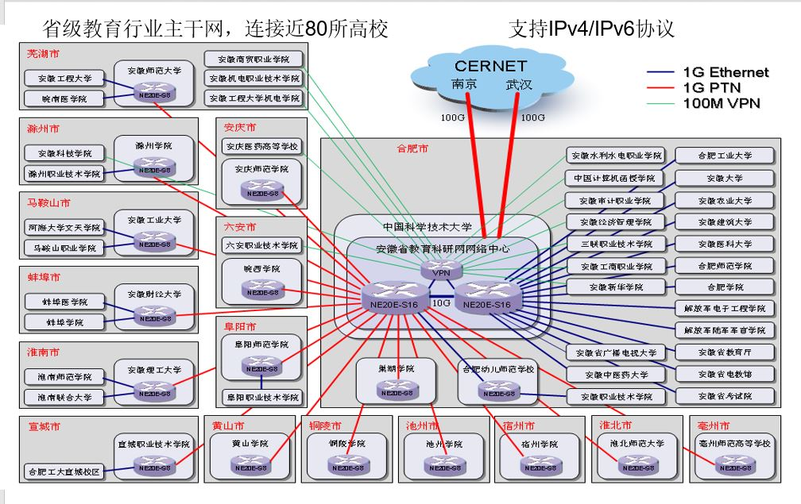

Slide 38
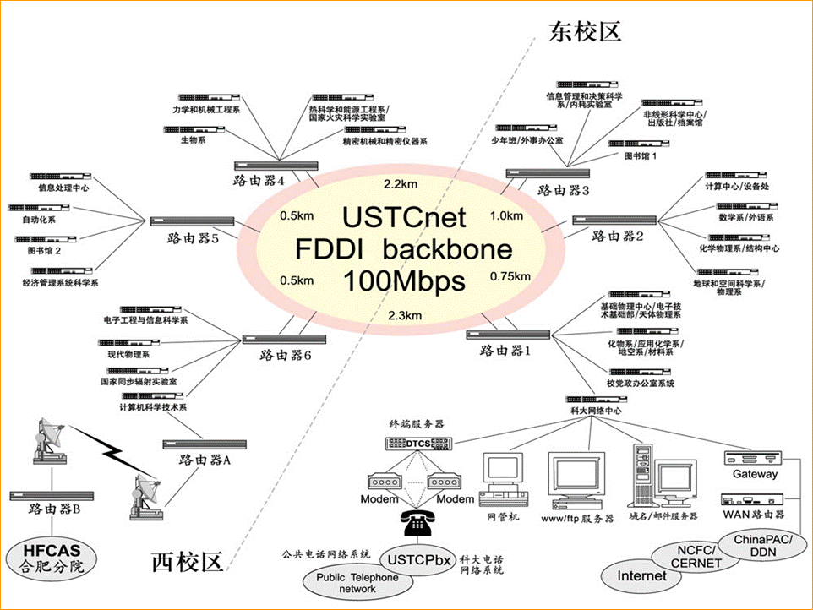
1994年主干结构
FDDI 主干，24个10M子网，运行IP、IPX协议(1期)
Notes:
FDDI(光纤分布数据接口)

Slide 39


第一章：概述
SuperStack II 3300
SuperStack II 3300
SuperStack II 3300
CoreBuilder 3500
CoreBuilder 3500
CoreBuilder 3500
CoreBuilder 3500
SuperStack II 3300
SuperStack II 3300
SuperStack II 3300
SuperStack II 3300
CoreBuilder 9000 16-Slot
SuperStack II 3300
SuperStack II 3300
CoreBuilder 9000 7-Slot
SuperStack II 3300
SuperStack II 3300
SuperStack II 3300
SuperStack II 3300
SuperStack II 3300
核心层
SuperStack II 3300
分布层
Cisco 3550
SuperStack II 3300
SuperStack II 3300
接入层
CoreBuilder 9000 7-Slot
SuperStack II 3300
SuperStack II 3300
接入层
SuperStack II 3300
SuperStack II 3300
SuperStack II 3300
SuperStack II 3300
CoreBuilder 9000 16-Slot
SuperStack II 3300
SuperStack II 3300
SuperStack II 3300
SuperStack II 3300
SuperStack II 3300
CoreBuilder 3500
CoreBuilder 3500
CoreBuilder 3500
CoreBuilder 3500
千兆光纤
中国科大校园网主干修改结构图 2002
百兆光纤

Slide 40
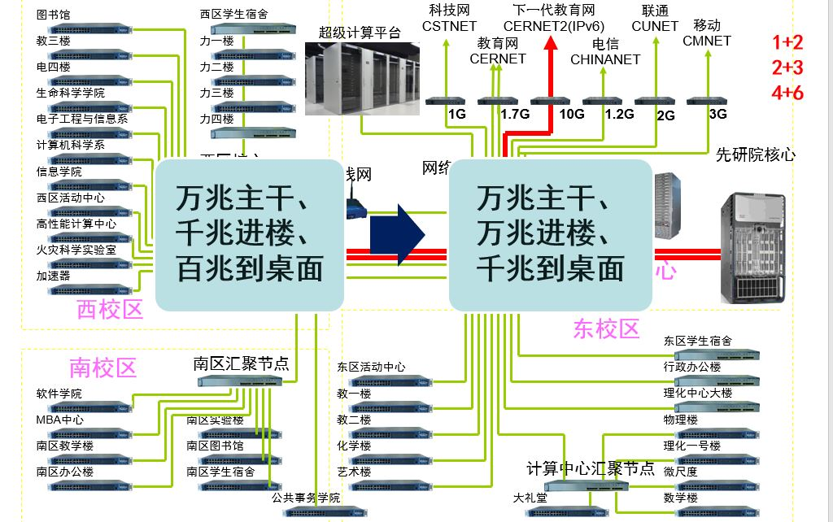
校园网流量监测
http://ns4.ustc.edu.cn/

Slide 41
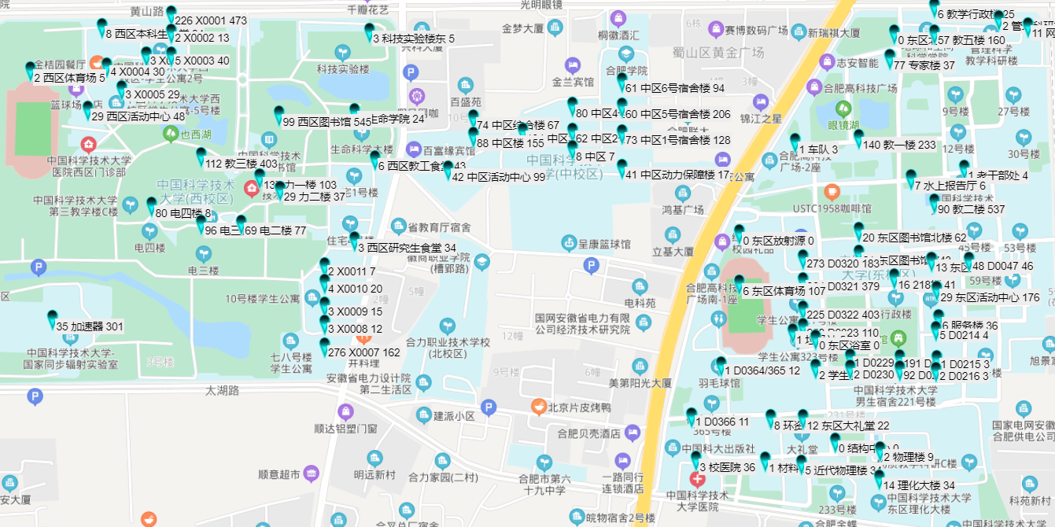
中国科技大学无线网络分布图
http://linux.ustc.edu.cn/ap/

Slide 42
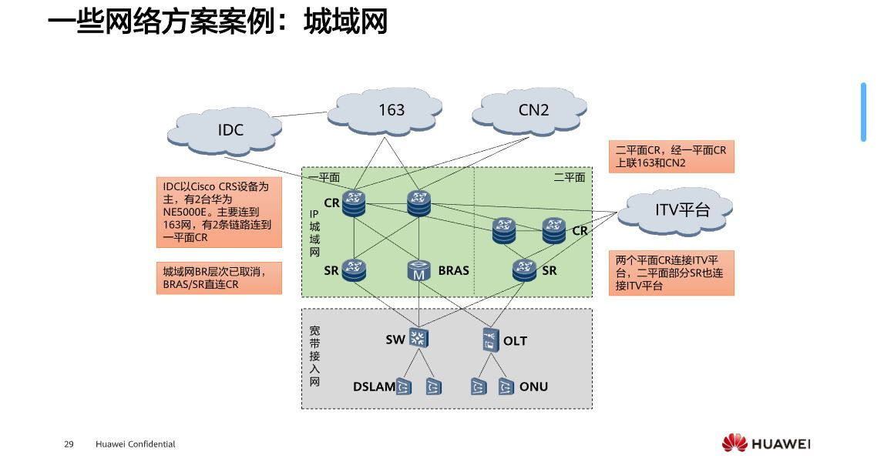
城域网
Notes:
DSLAM(Digital Subscriber Line Access Multiplexer,数字用户线路接入复用器),是各种DSL系统的局端设备，属于最后一公里接入设备，其功能是接纳所有的DSL线路，汇聚流量，相当于一个二层交换机. SR(Service Router，全业务路由器),CR(Core Router，核心路由器).
ONU(光网络单元)，是由核心功能电路、供电和管理等公共单元和通信接口组成，核心功能块包括用户和服务复用功能、传输复用功能以及ODN接口功能。
OLT(optical line terminal，光线路终端)，指的是用于连接光纤干线的终端设备.
BRAS（Broadband Remote Access Server,宽带接入服务器）是面向宽带网络应用的新型接入网关，它位于骨干网的边缘层，可以完成用户带宽的IP/ATM网的数据接入.

Slide 43
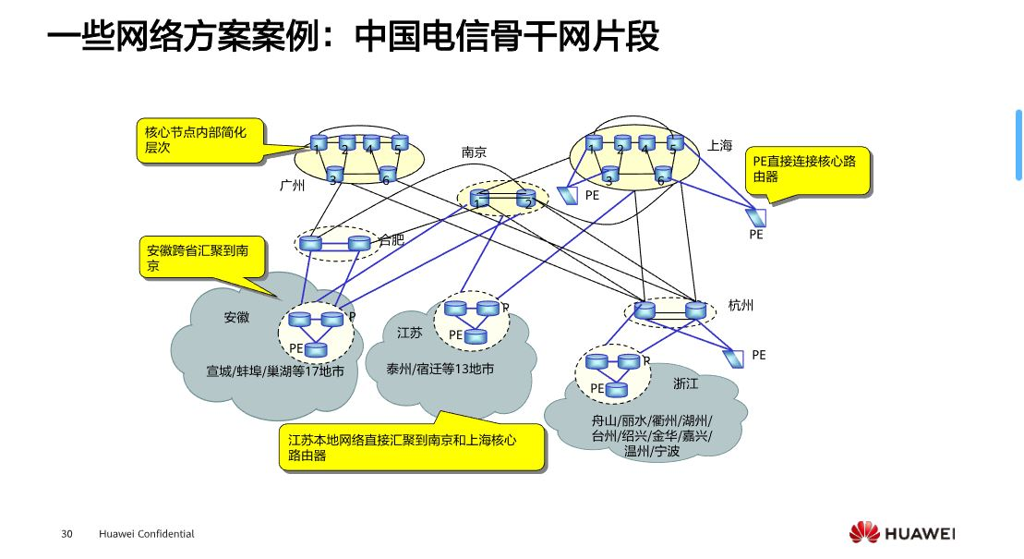
广域网

Slide 44
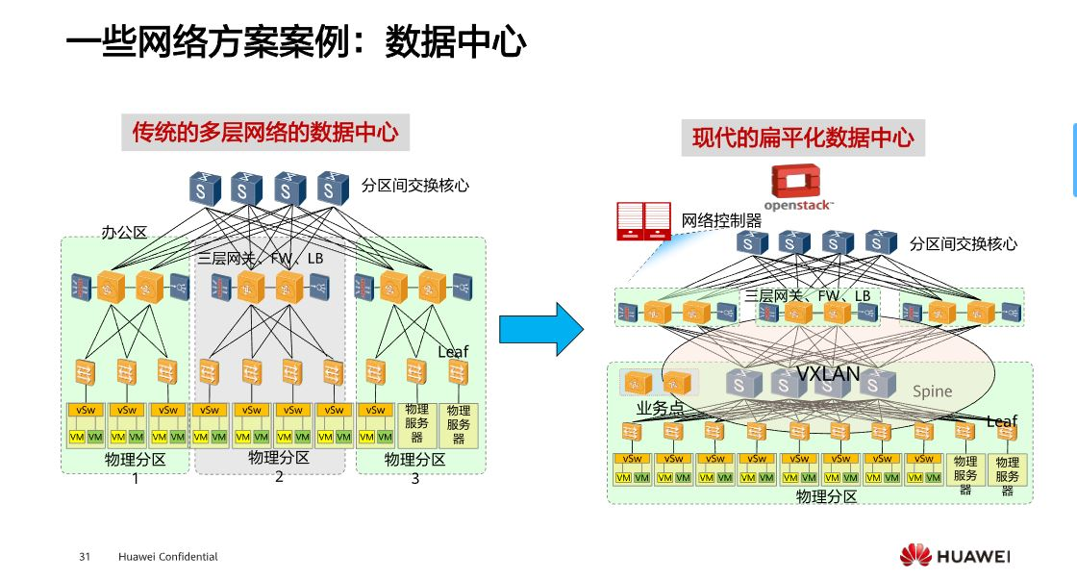
数据中心

Slide 45
Chapter 1 概述
1.1 Internet 的发展史
1.2 中国Internet的发展史
1.3 IPv6发展史
1.4 网络结构
1.5 Internet的应用
1.6 互联网与物联网
1.7 网络的标准和标准化组织

Slide 46
1.5Internet的应用（1)
传统应用
远程登陆，文件传输，电子邮件，WWW
音视频类
IP电话，可视电话，电话会议，视频点播，短视频，直播，远程监控，线上教学等
电子商务
金融，证券，网购，网银，电子支付
社交、网游类
……
即时通信，网络游戏
智能家居
智慧城市
  物联网
  云计算/存储、雾计算/边缘计算
  智能交通、自动驾驶
  虚拟现实
  大数据
  机器学习/深度学习
  人工智能

Slide 47
1.5Internet的应用（2）
---移动互联网
特点：
  永远在线，基本实名（手机号码），手机摄像头和GPS定位。
应用类型
  手机新闻、广告：良好的互动性，用户行为跟踪
  电子商务：
    团购和优惠促销，公交、出租
    预订服务，机票、酒店、景点门票的预订、查询、点评等
    手机支付，刷脸验证
  娱乐：手机游戏，音乐、视频
  移动社区：微信等
  移动搜索：
    比较查询，条形码查询和可视化搜索
    基于地理文字的服务，如签到，周边服务搜索、点评，
  ……

Slide 48
Chapter 1 概述
1.1 Internet 的发展史
1.2 中国Internet的发展史
1.3 IPv6发展史
1.4 网络结构
1.5 Internet的应用
1.6 互联网与物联网
1.7 网络的标准和标准化组织

Slide 49
1.6 互联网与物联网
第一章：概述
什么是物联网（目前业界对物联网还没有一个完全统一的概念，有以下几种说法）
  物联网以互联网为载体，允许人们访问和控制任意联网物品、动物，实现对其智能化的识别、定位、跟踪、监控和管理。
  通过射频识别（RFID）、红外感应器、全球定位系统（GPS）、激光扫描器、环境传感器、图像感知器等信息传感设备，按约定的协议，把任何物品与互联网连接起来，进行信息交换和通讯，以实现智能化识别、定位、跟踪、监控和管理的一种网络。
  全面信息感知和获取、无缝互联与协同、高度智能化的新型网络形态。物联网是具有标识、感知和智能处理能力的物体基于通信技术相互连接形成的网络，这些物体可以在无需人工干预的条件下实现协同和互动，目的在于为人们提供智慧和集约的服务。
  一般的互联网是不带传感跟感知的，当互联网扩展到物联网的时候，可以增加很多传授、感知的功能。互联网平台是通用的，而物联网是单独的。还有互联网的本身并不负责决策，而物联网则要对信息进行分析和决策，因此需要很多提炼。

Slide 50
什么是物联网？（2005年国际电联的报告上指出）
  A new dimension has been added to the world of information and communication technologies (ICTs): from anytime, any place connectivity for anyone, we will now have connectivity for anything . Connections will multiply and create an entirely new dynamic network of networks –an Internet of Things.

Slide 51
物联网特点
物品、动物的相关属性信息来源于射频识别（RFID）、红外感应器、全球定位系统、激光扫描器等信息传感设备。
联网实体载有智能芯片，具有一定计算能力。
用于信息交换的互联网接入技术和传输技术：WLAN、3G、BlueTooth、ZigBee、UWB等，以及互联网。
高度分布和集中处理：
  物联网的信息来源及种类多种多样。
  物联网的信息载体遍布生活的每一个角落，高度分散。
  在这个整合的网络当中，存在能力超级强大的中心计算机群，能够对网络内的人员、机器、设备和基础设施实施实时的管理和控制。

Slide 52
物联网应用
将广泛应用于智能交通、环境保护、政府工作、公共安全、平安家居、个人健康等诸多领域。
Notes:
在此基础上，人类可以以更加精细和动态的方式管理生产和生活，达到“智慧”状态，提高资源利用率和生产力水平，改善人与自然间的关系。
52

Slide 53
物联网体系结构分析
目前比较公认的结构是将物联网分为三层
  感知层
  主要是识别物体，采集
  信息
  网络层
  网络层将感知层获取的
  信息进行传递和处理
  应用层
  与行业需求结合，实现
  行业智能化
Notes:
物联网可分为三层：感知层、网络层和应用层。
53

Slide 54
Chapter 1 概述
1.1 Internet 的发展史
1.2 中国Internet的发展史
1.3 IPv6发展史
1.4 网络结构
1.5 Internet的应用
1.6 互联网与物联网
1.7 网络的标准和标准化组织

Slide 55
1.7网络的标准和标准化组织
1. 标准化的必要性及类型
  事实标准：没有正式规划，由一些大厂商产品形成的标准。
  法规标准：由一些权威标准化组织制定的标准。
2. 国际标准界最有影响的组织
  国际电信联盟ITU（如H.323，G.723.1等）(http://www.itu.int)
  国际标准化组织ISO (http://www.iso.org)
  电气电子工程师协会IEEE（如IEEE 802）(http://www.ieee.org)
3. Internet的标准化组织
  Internet工程任务组IETF（如请求评注RFC）(http://www.ietf.org)
  Internet研究任务组IRTF
4. 其他组织
  各种论坛Forum（如ATM Forum，http://www.atmforum.com）
  美国国家标准协会ANSI
  地区标准化组织（如欧洲、日本的一些标准）
Notes:
电气和电子工程师协会( IEEE，全称是Institute of Electrical and Electronics Engineers)是一个国际性的电子技术与信息科学工程师的协会，是目前全球最大的非营利性专业技术学会，其会员人数超过40万人，遍布160多个国家。IEEE致力于电气、电子、计算机工程和与科学有关的领域的开发和研究。
互联网工程任务组（The Internet Engineering Task Force，简称 IETF）,成立于1985年底，是全球互联网最具权威的技术标准化组织。

Slide 56
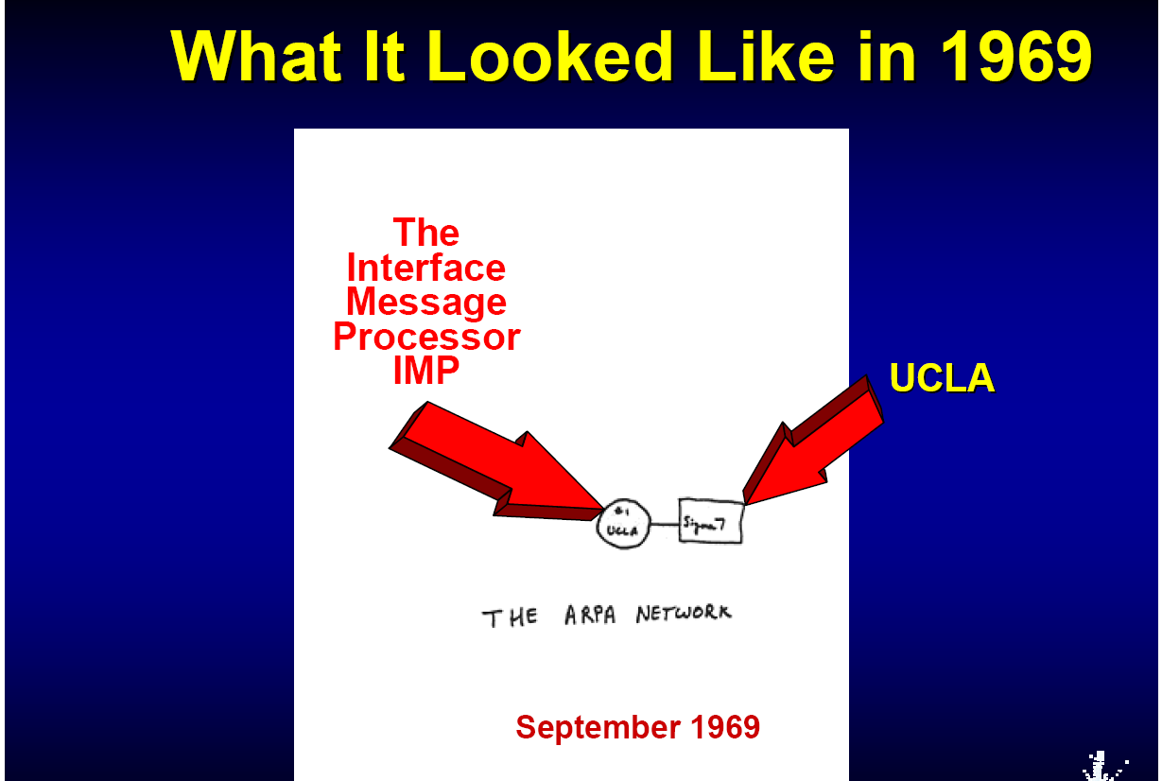
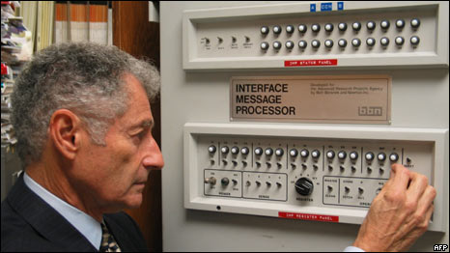
Notes:
Prof Kleinrock, one of the fore-fathers of Internet, the same who wrote the first paper on packet switching (1962) and sent the first message over the Arpanet (1969)

Slide 57
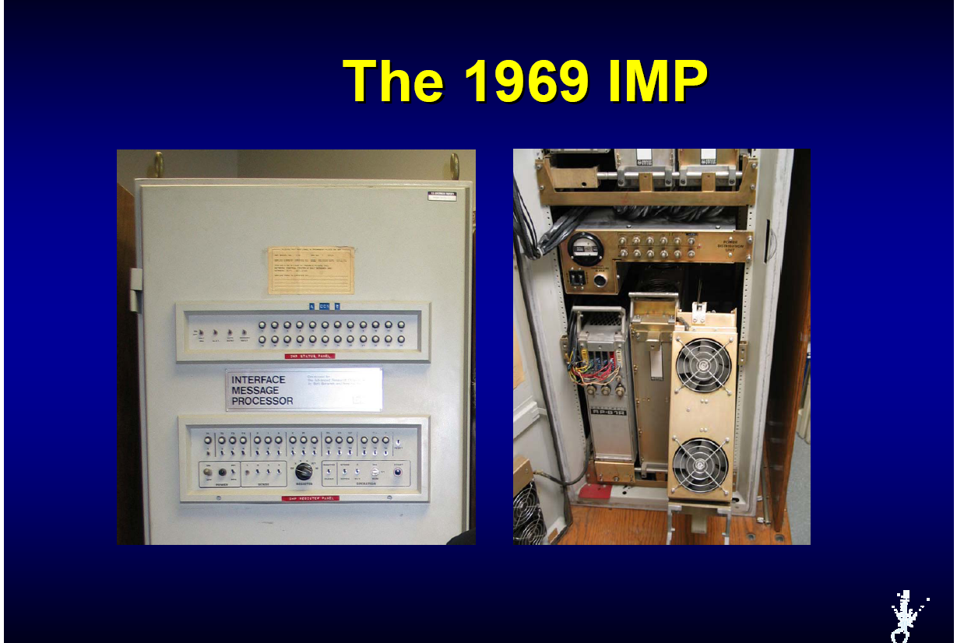

Slide 58
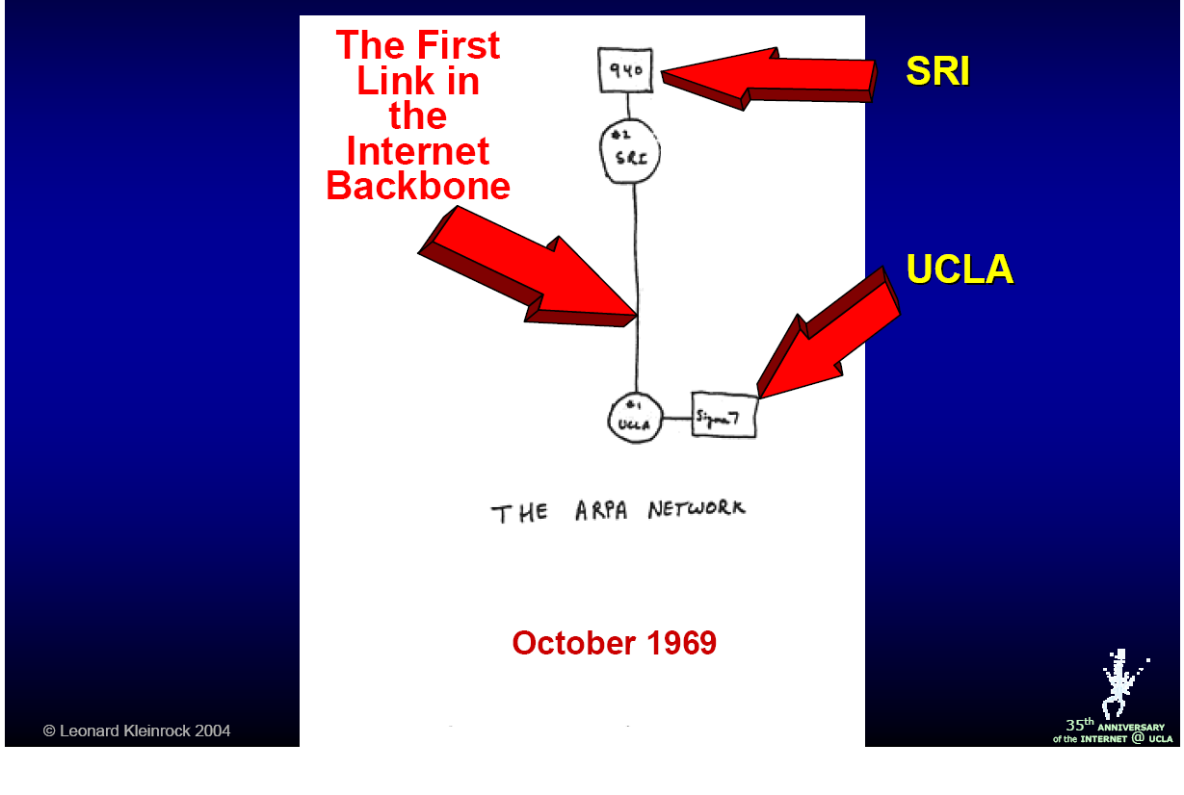

Slide 59
What was the first message even sent on the Internet?
1844年，电报发明人Morse的第一份电报“What hath God Wrought”
1876年，电话发明人Bell的第一句电话 “Watson, come here. I want you. ”
1969年，Armstrong登上月球的第一句话“One Giant Leap for Mankind. ”
It was simply a LOGIN
from the UCLA computer to the SRI computer.
Nobody noticed!!
Notes:
“上帝创造了何等的奇迹！ ”
"All we wanted to do was to login from our host computer at UCLA to the SRI host computer," said Kleinrock. "We needed to transmit the letters 'log' to SRI, at which point the SRI host would add the letters 'in' to complete the word 'login'."
The UCLA researchers set up a telephone connection in addition to the data network connection so that the programmers at each end could talk to each other and report what they were each seeing at their end of the connection.
The UCLA team began by sending the 'L' and asked, "Did you get the L?" The reply from SRI: "Yes."
They then sent the 'O' and asked, "Did you get the O?" Again came the reply from the Stanford programmer: "Yes."
However, when the UCLA engineers attempted to send the letter 'G' the host computer at Stanford crashed.
"As a result, history now records how clever we were to send such a prophetic first message, namely 'lo,'" said Kleinrock.
The Internet is Born ! At UCLA on October 29, 1969

Slide 60
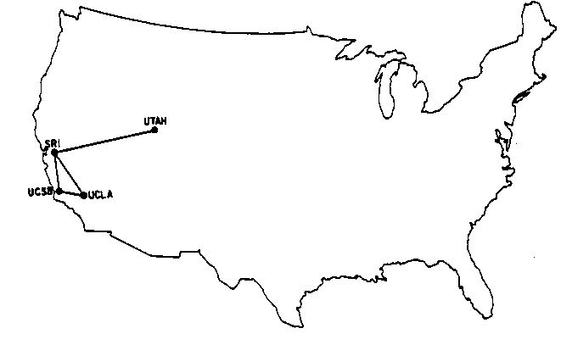
1969年12月的ARPAnet
单位 | 机型 | OS
UCLA(加州大学洛杉矶分校) | SDS Sigma 7 | SEX
SRI(斯坦福研究所) | XDS-940 | Genie
UCSB(加州大学圣巴巴拉分校) | IBM 360/75 | OS/MVT
UTAH(犹他州立大学) | Digital PDP-10 | TENEX
返回

Slide 61
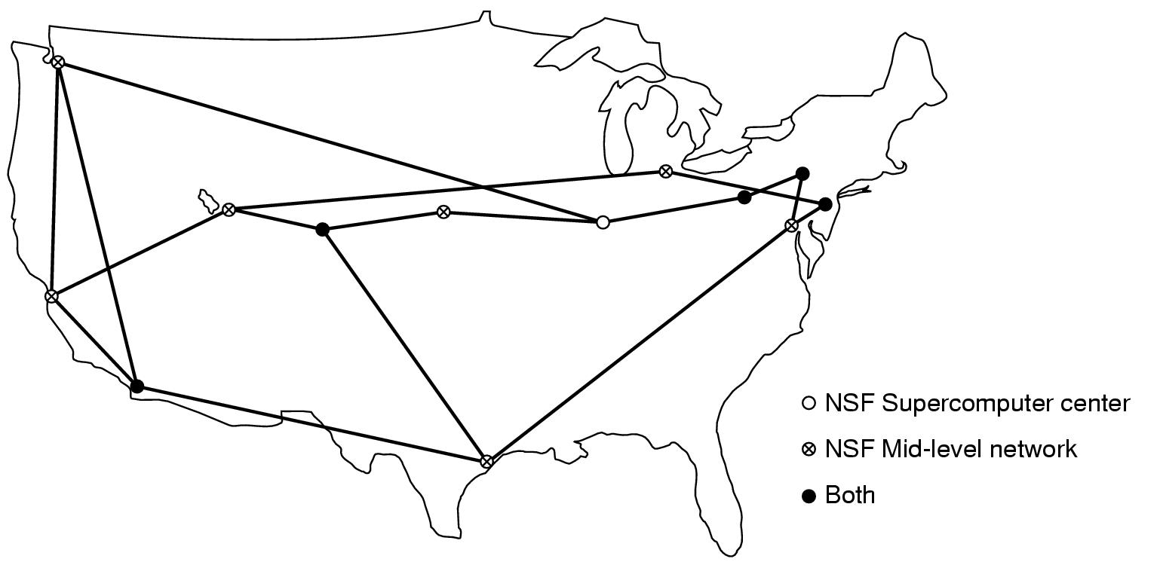
1988年的NSFNet
返回

Slide 62
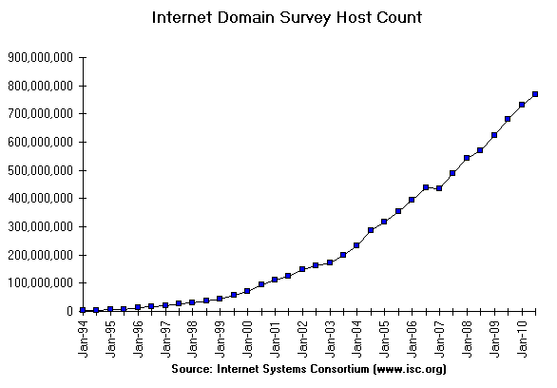
接入因特网的主机数
第一章：概述
Notes:
到10年1月，主机数已达8亿

Slide 63
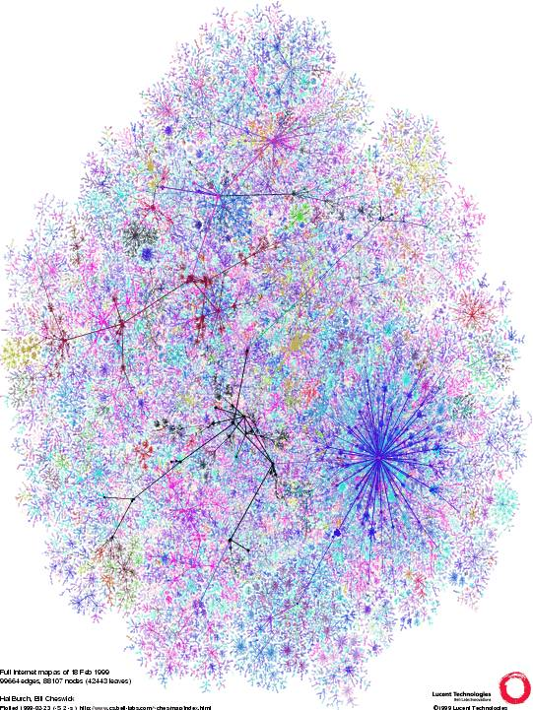
This large graph shows the router level connectivity of the Internet as measured by Hal Burch and Bill Cheswick's Internet Mapping Project

Slide 64

返回
Asia Pacifica - Red
Europe/Middle East/Central Asia/Africa - Green
North America - Blue
Latin American and Caribbean - Yellow
RFC1918 IP Addresses - Cyan
Unknown - White

Slide 65
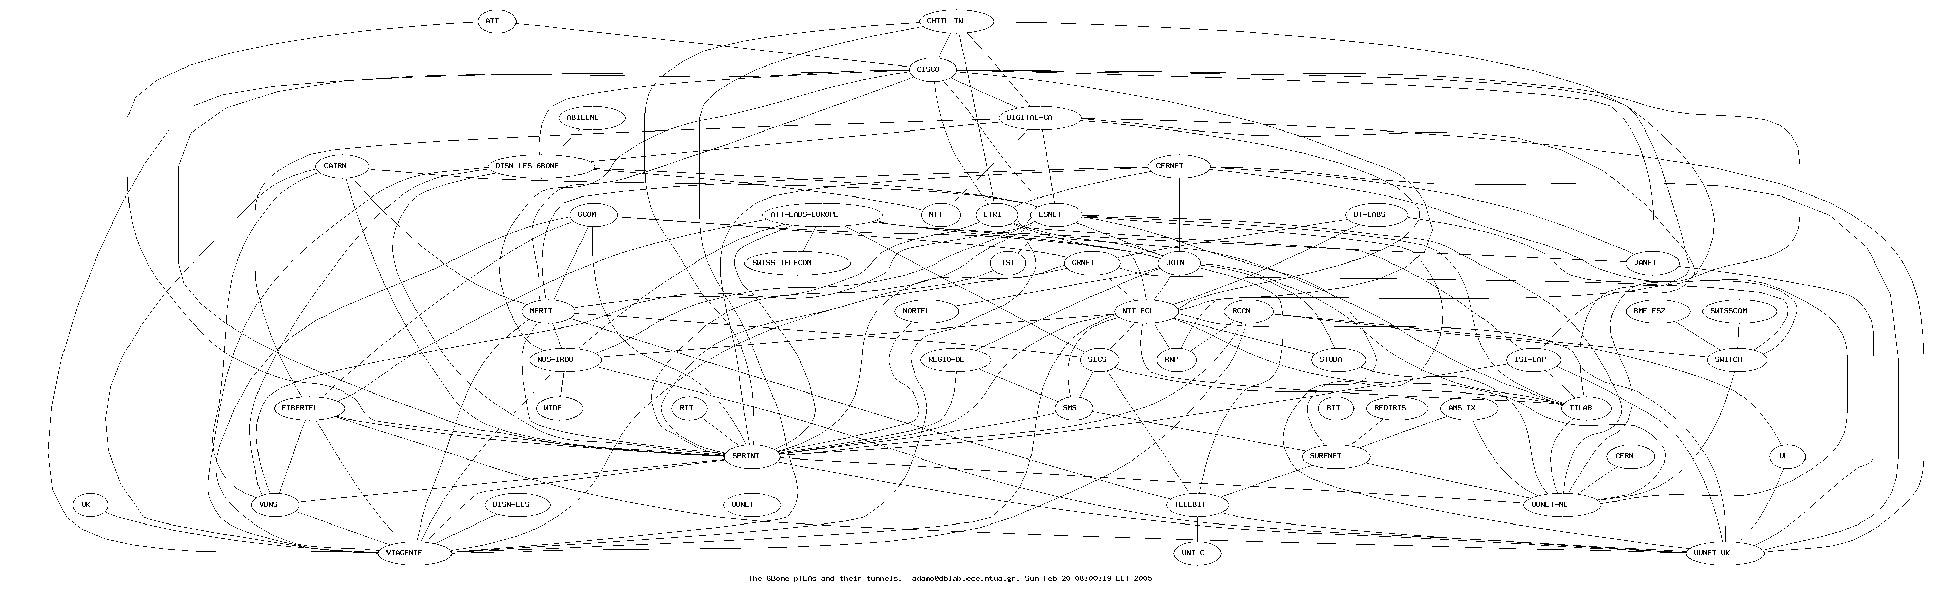
6BONE
CERNET
返回

